Slide 1
Modelo Integrate-and-Fire

Slide 2
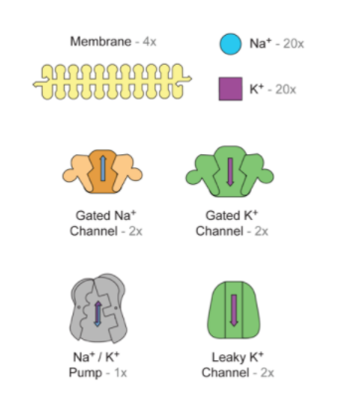
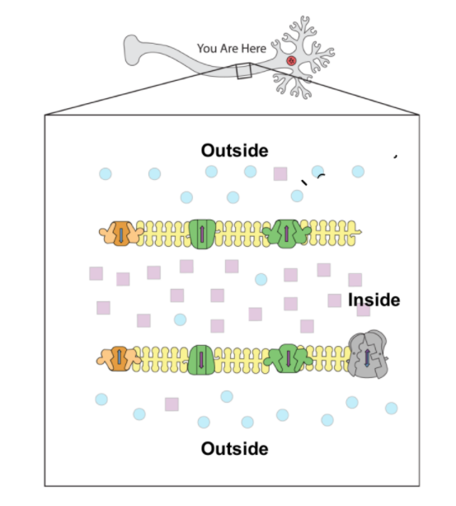
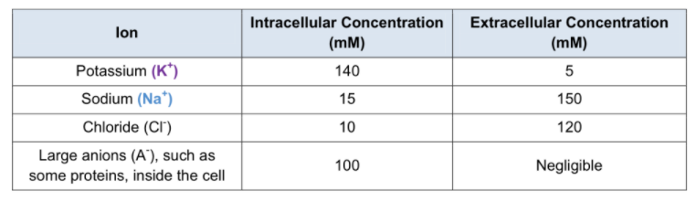
Interior negativo de la membrana
Bombas (proteínas) – ATP
Incorporación de 2 K+ por cada 3 Na+

Slide 3
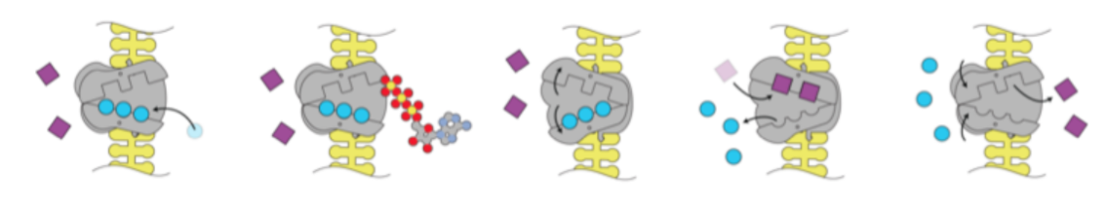
Compuertas iónicas

Slide 4
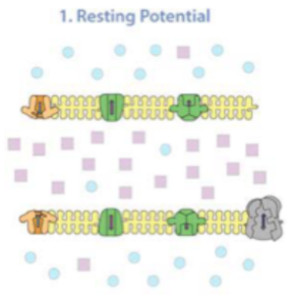
Mecanismo del potencial de acción
Estado de reposo
Canales de sodio y potasio, cerrados.
Potencial de -70 mV

Slide 5
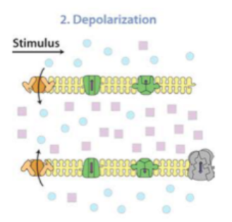
Mecanismo del potencial de acción
2. Depolarización
Potencial de acción de -50 mV

Slide 6
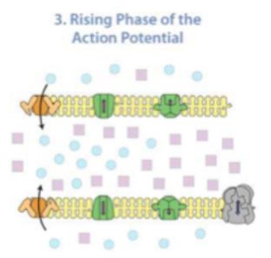
Mecanismo del potencial de acción
3. Alcanzado la fase
Potencial a +30 mV

Slide 7
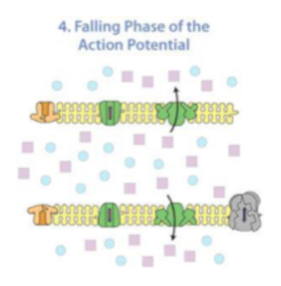
Mecanismo del potencial de acción
4. Cayendo de la fase

Slide 8
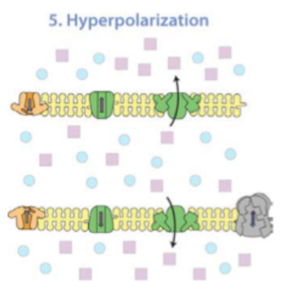
Mecanismo del potencial de acción
5. Hiperpolarización

Slide 9
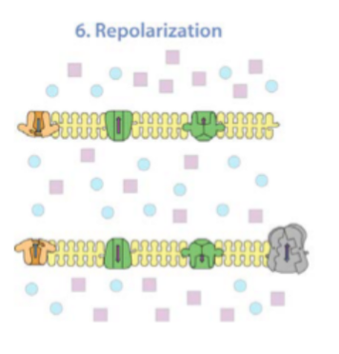
Mecanismo del potencial de acción
5. Repolarización

Slide 10
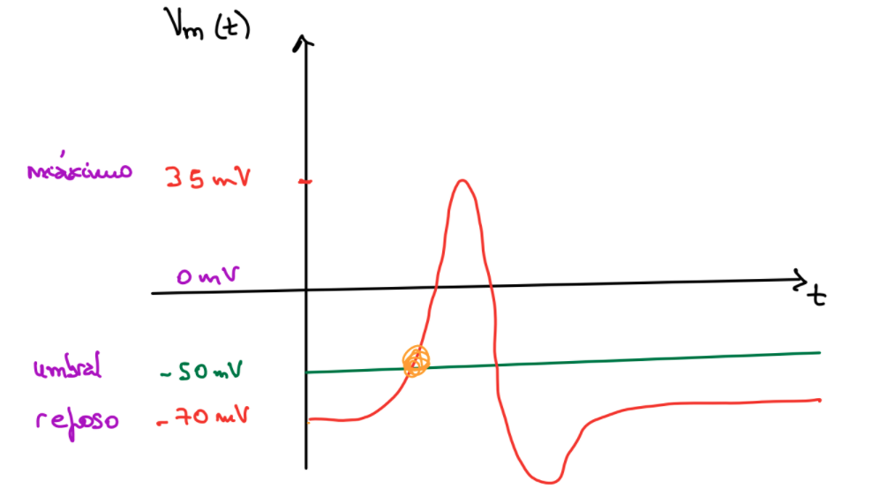
Potencial de acción

Slide 11
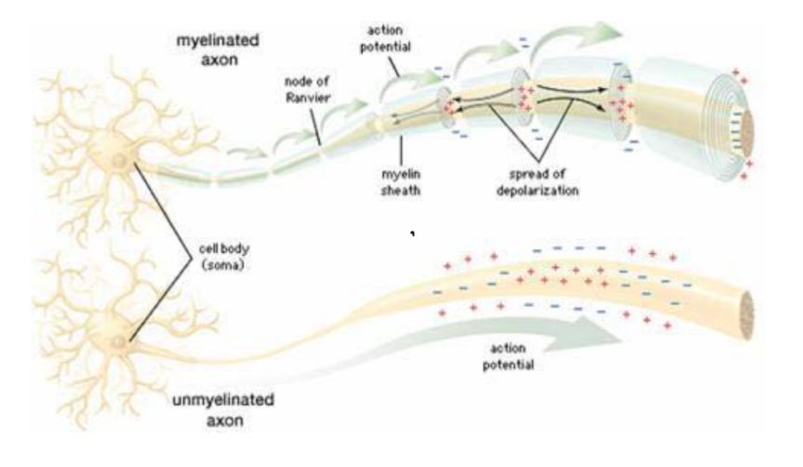
Propagación de la onda

Slide 12
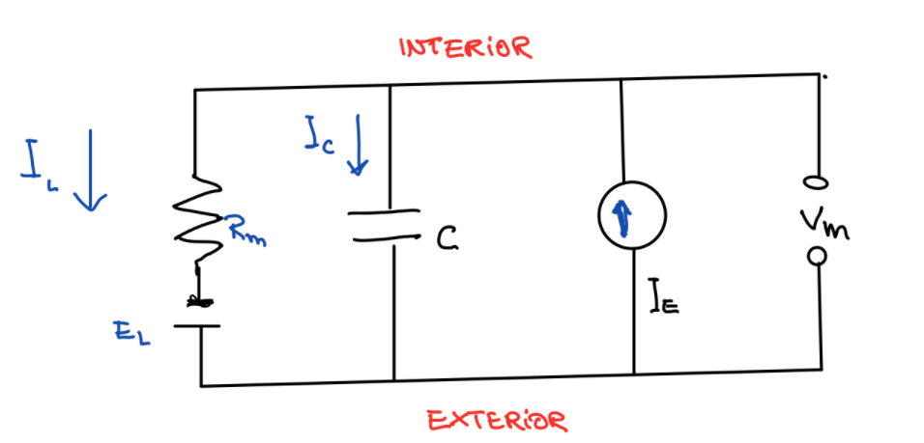
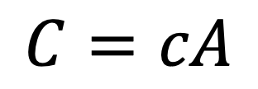
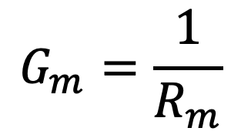
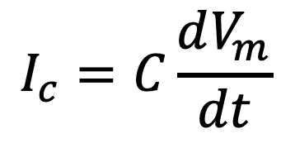
Modelo físico
$$C=cA$$
$$I_{c}=C\frac{dV_{m}}{dt}$$
$$G_{m}=\frac{1}{R_{m}}$$

Slide 13

Modelo físico
Por ley de Ohm
$$I_{L}=\frac{V_{m}−E_{L}}{R_{m}}$$
Por ley de Kirchhoff
$$I_{c}+I_{L}=I_{E}$$

Slide 14

Modelo físico
$$C_{m}\frac{{dV}_{m}}{dt}+\frac{V_{m}−E_{L}}{R_{m}}=I_{E}$$
$$V_{m}\left(t\right)+τ_{m}\frac{{dV}_{m}\left(t\right)}{dt}=E_{L}+R_{m}I_{E}(t)$$
$$τ_{m}=R_{m}C_{m}$$

Slide 15

Solución
Si no hay estímulo externo:
$$U\left(t\right)= V_{m}\left(t\right)−E_{L}$$
$$U\left(t\right)=U(0)e^{−t/{τ_{m}}}$$
$$V_{m}\left(t\right)=E_{L}+(V_{0}−E_{L})e^{{−t}/{τ_{m}}}$$

Slide 16
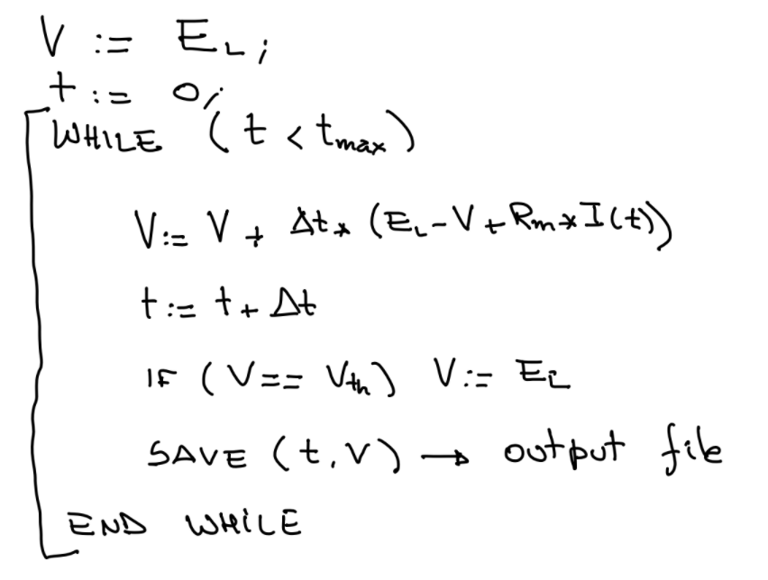
Pseudocódigo

Slide 17
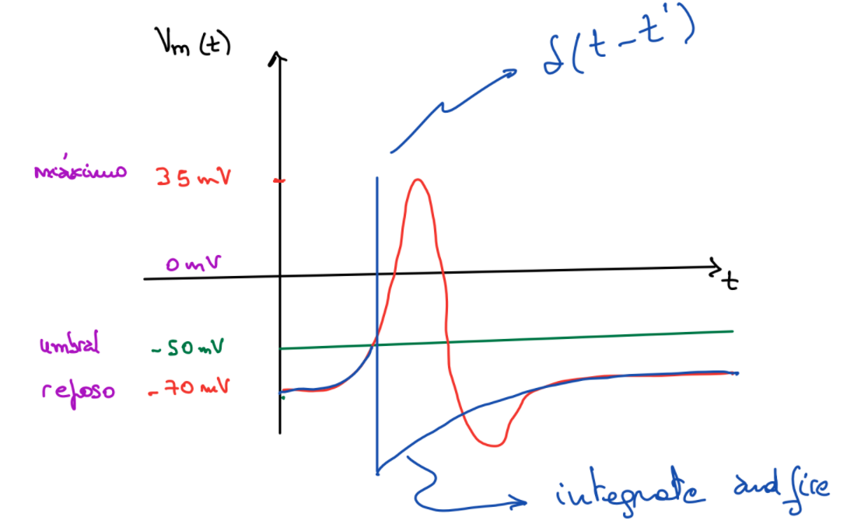
Integrate-and-Fire

Slide 18
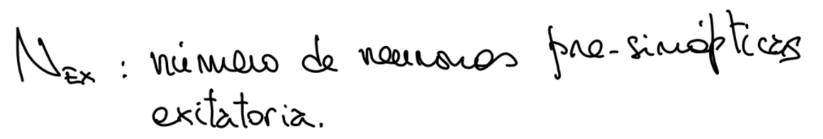
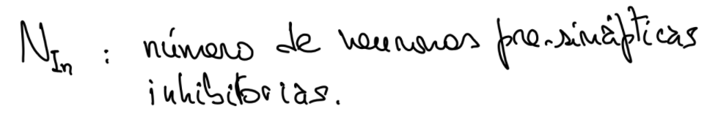
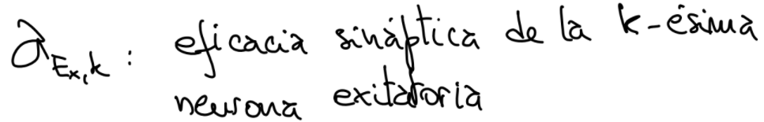
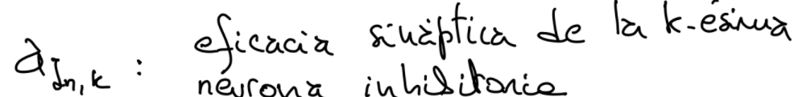
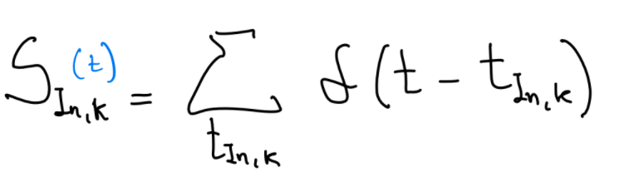
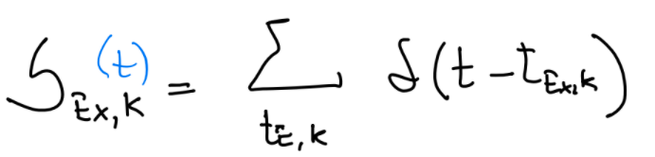
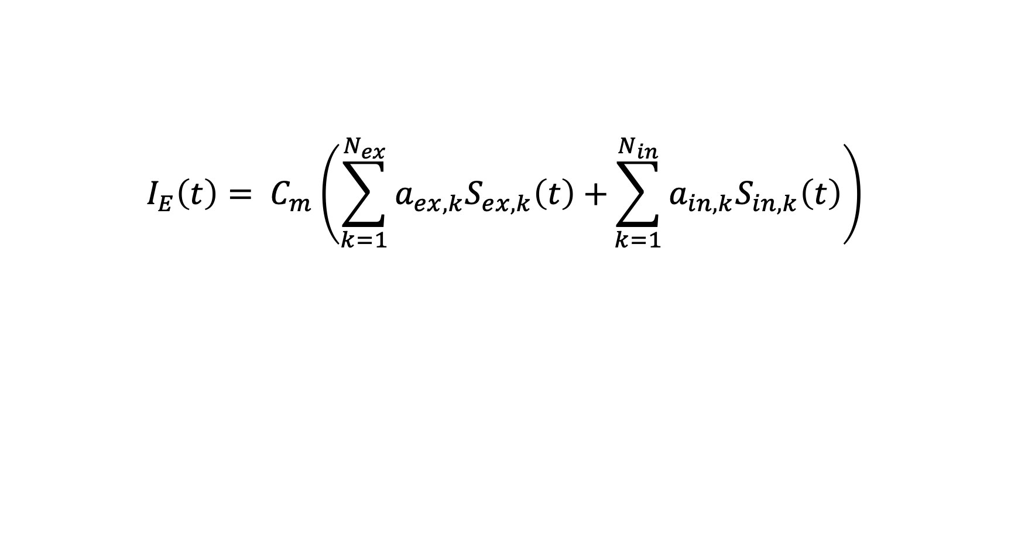
Modelo completo con estímulos de muchas neuronas
$$I_{E}\left(t\right)= C_{m}\left(\sum_{k=1}^{N_{ex}}{a_{ex,k}S_{ex,k}\left(t\right)+}\sum_{k=1}^{N_{in}}{a_{in,k}S_{in,k}\left(t\right)}\right)$$

Slide 19
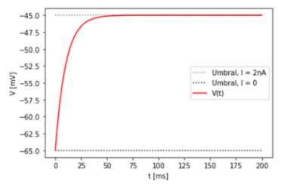
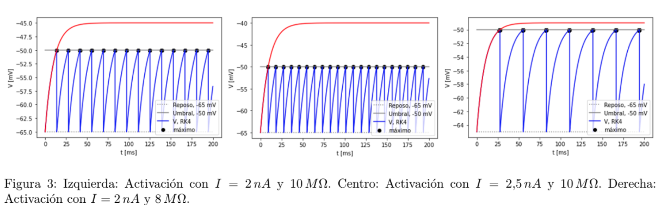
Soluciones

